Slide 1



ChatGPT
Workshop ISO
Taalverwerking {NLP}
met Grote Taalmodellen
19 januari 2023
hr.nl/ai

Slide 2

“AI & Ethiek
Hogeschool Rotterdam”

Slide 3
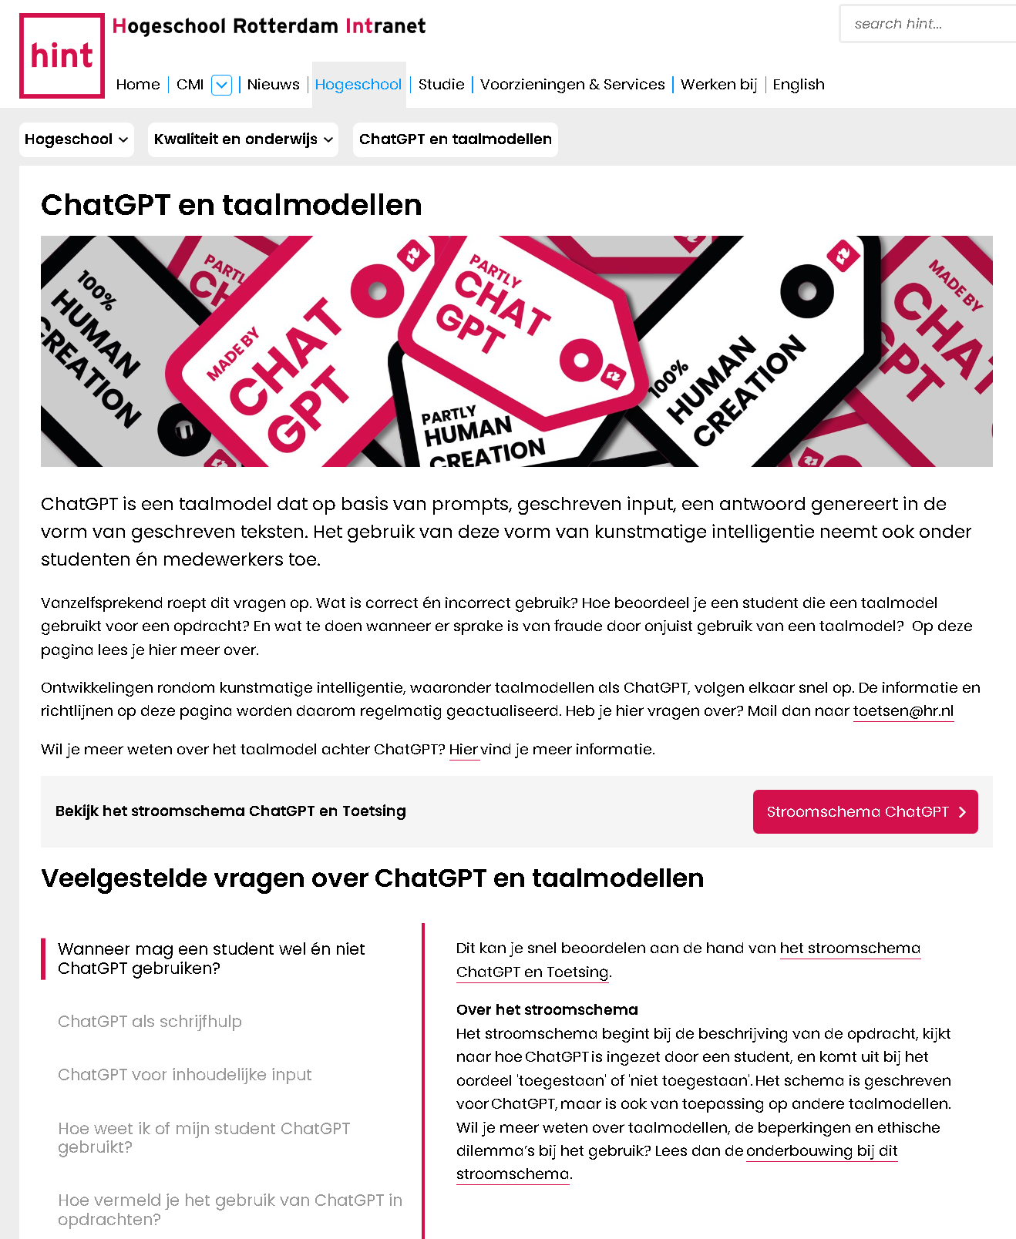
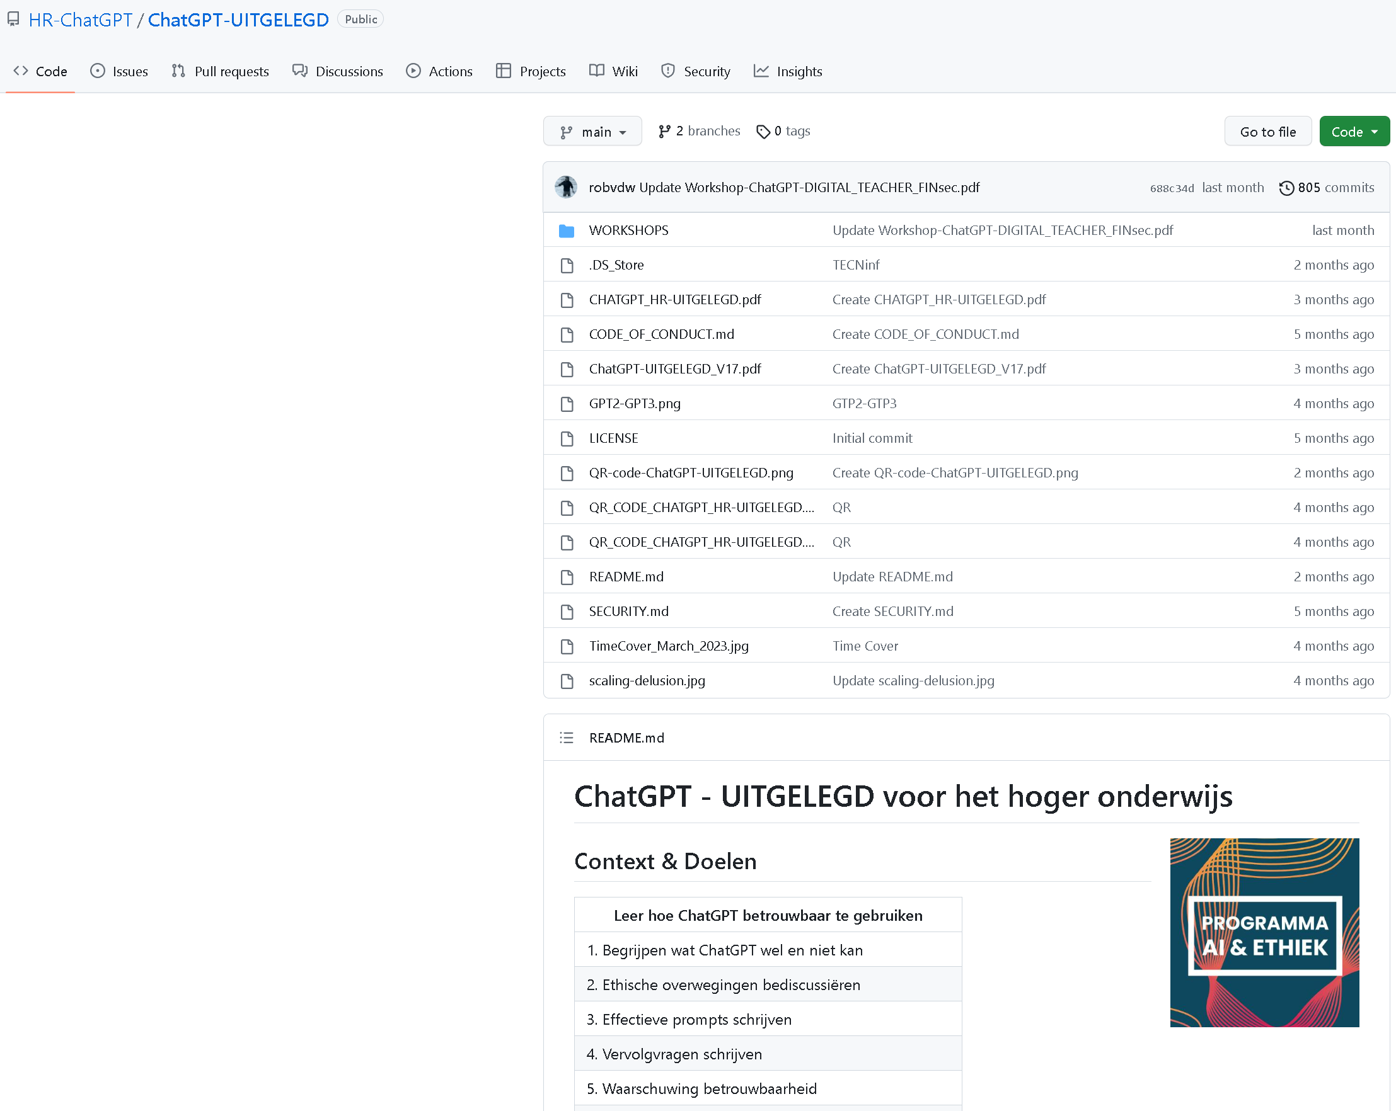
https://hint.hr.nl/nl/HR/Over-de-HR/Kwaliteit-en-onderwijs/chatgpt/?ticket=ST-1671563-7punmybYLWGLJ3yjav3yRI7iVdTel0nYg6R-20
GitHub - HR-ChatGPT/ChatGPT-UITGELEGD: Leer hoe ChatGPT betrouwbaar en verantwoord te gebruiken.

Slide 4
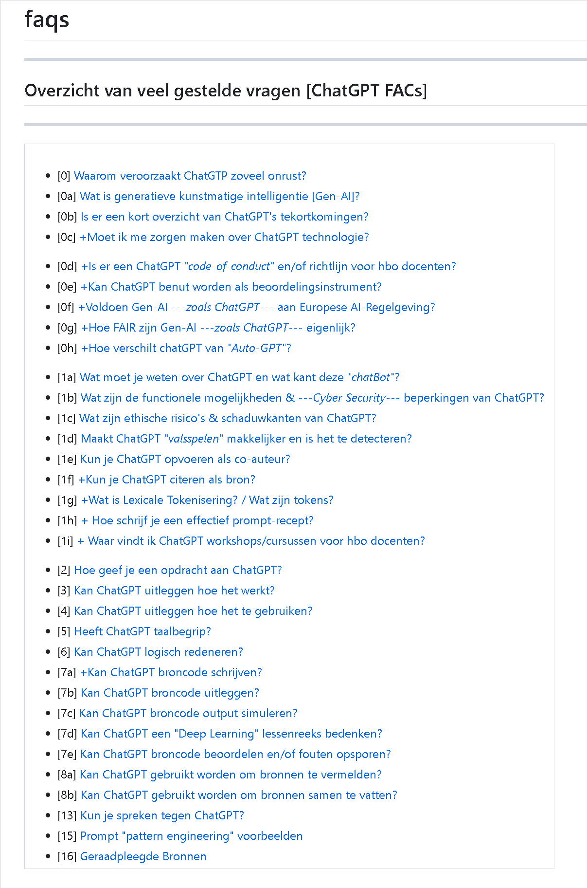

https://github.com/HR-ChatGPT/ChatGPT-UITGELEGD#faqs

Slide 5
Relevante Bronnen: https://edusupport.rug.nl/2429583561
https://github.com/HR-ChatGPT/ChatGPT-UITGELEGD#1c-wat-zijn-ethische-risicos--schaduwkanten-van-chatgpt
https://github.com/HR-ChatGPT/ChatGPT-UITGELEGD#1d-staat-het-gebruik-van-chatgpt-gelijk-aan-valsspelen-en-is-het-te-detecteren
https://github.com/HR-ChatGPT/ChatGPT-UITGELEGD#0d-is-er-een-chatgpt-code-of-conduct-enof-richtlijn-voor-hbo-docenten
https://github.com/HR-ChatGPT/ChatGPT-UITGELEGD#0e-kan-chatgpt-benut-worden-als-beoordelingsinstrument
https://citt.ufl.edu/services/learning-innovation--technology/artificial-intelligence/chatgpt/
https://www.google.com/search?q=Policies+Related+to+ChatGPT+and+Other+AI+Tools&amp;oq=Policies+Related+to+ChatGPT+and+Other+AI+Tools&amp;aqs=chrome..69i57.1102j0j1&amp;sourceid=chrome&amp;ie=UTF-8
Dealing with
Risks & Fraud

Slide 6
Wat moetje weten over ChatGPT ? Kans of bedreiging?
Tech-lead
Rob van der Willigen

Slide 7
PROGRAMMA OVERZICHT
09:00 – 10.00 uur____________
Pauze
10:15 – 11.30 uur____________
​
​Pauze
​
12.00 -13.00​ uur_____________
​
Welkom​
Toegang krijgen tot Bing + ChatGPT​
Uitleg hoe werkt Prompting
2 ChatGPT prompt voorbeelden uitwerken
door 2 groepen + kort presenteren​
[Use Case ISO handleiding; module jaar 1​]
Course development / Ontwikkelopdracht
Proof-of Concept:
Vanuit een ontwerpopdracht {blauwdruk}
module sociale kwaliteit in de stad
m.b.v. Prompt Engineering
te komen tot een Minimal Viable Product {MVP}
dat binnen een week door
een team van onderwijsontwerpers en docenten
tot een volwaardig product {docenten cursushandleiding}
kan worden uitgewerkt.​
​

Slide 8
“Get started with writing Prompts”

Slide 9
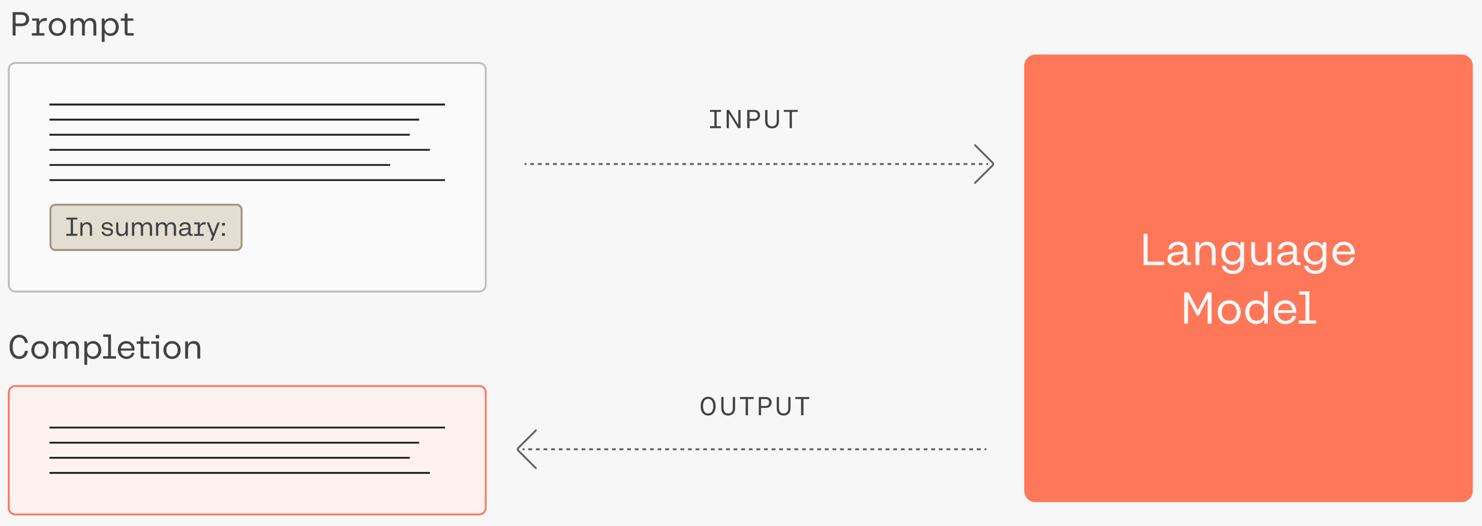

Conversationele AI-agenten
zoals ChatGP worden
aangestuurd via “prompts”
https://docs.cohere.com/docs/introduction-to-large-language-models

Slide 10
Prompt Taxonomie
openeinde spectrum
Broncode
synthese
Machinaal vertalen
Samenvatten
Taak-gedreven dialogen
“Kletskoek” dialogen
Verhalen vertellen
Uitkomst vertoont weinig variatie
Uitkomst is onzeker
vertoont zeer veel variatie
PROMPT is COMPLEX
PROMPT is SIMPEL
Notes:
Open generatie: de outputverdeling heeft nog een grote vrijheid
Niet open generatie: de input bepaalt grotendeels de output
generatie.
Opmerking: Een manier om dit categoriseren te formaliseren is door entropie.
Deze twee klassen van NLG taken vereisen verschillende decodering en/of training
benaderingen!

Slide 11
Taakgerichtheid van prompts
Code genereren
Tekst samenvatten
Tekstclassificatie
Rollenspel
Vraag beantwoorden
Redeneren
Hoge
taakgerichheid
Lage
taakgerichtheid

Slide 12
Ask BING
++++++++++++++++++++++++++++++++++++++++++++++++++++++++
”Give me an example of a prompt for ChatGPT to generate and outline a course on Social Workshould be designed for students who are interested in pursuing a career in social work and should provide them with the knowledge and skills necessary to succeed in the field”
+++++++++++++++++++++++++++++++++++++++++++++++++++++++
https://chat.openai.com/share/b098e03f-c528-4075-b35e-c0be455e1019

Slide 13
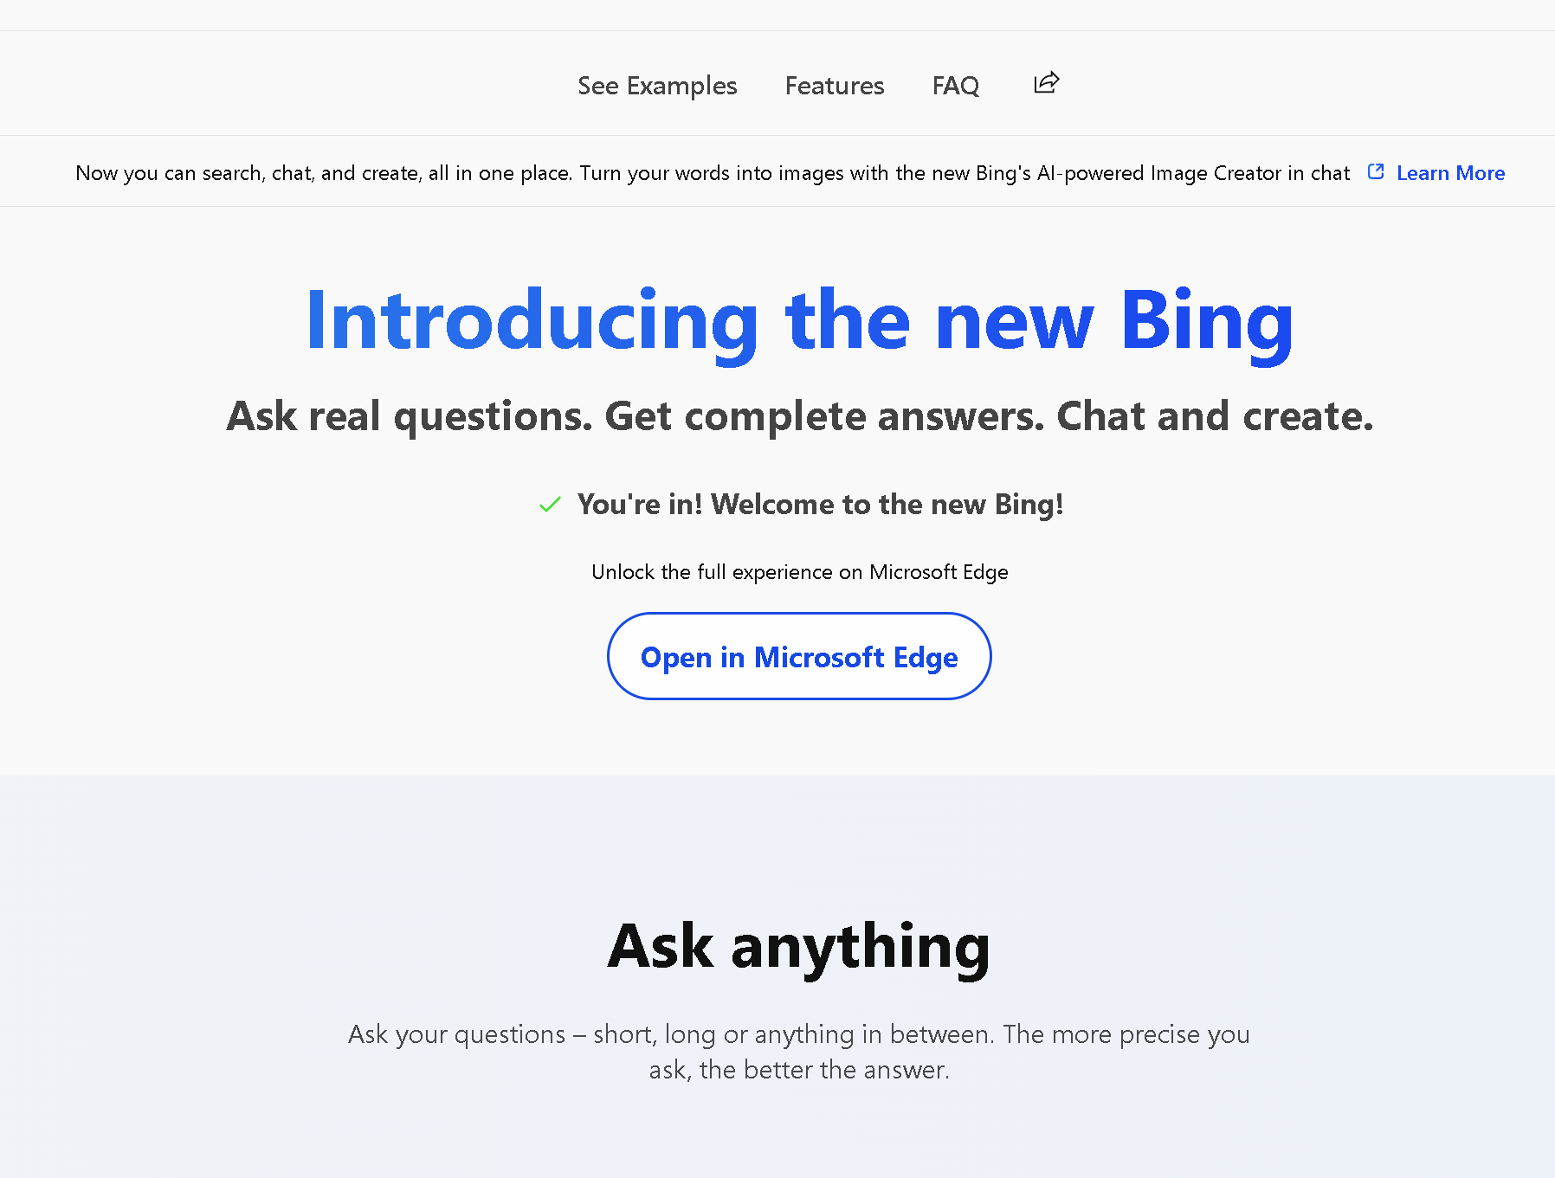



How to get Access to Bing
https://www.bing.com/new?form=MY029I&OCID=MY029I
https://www.theverge.com/2023/3/15/23641683/microsoft-bing-ai-gpt-4-chatbot-available-no-waitlist

Slide 14

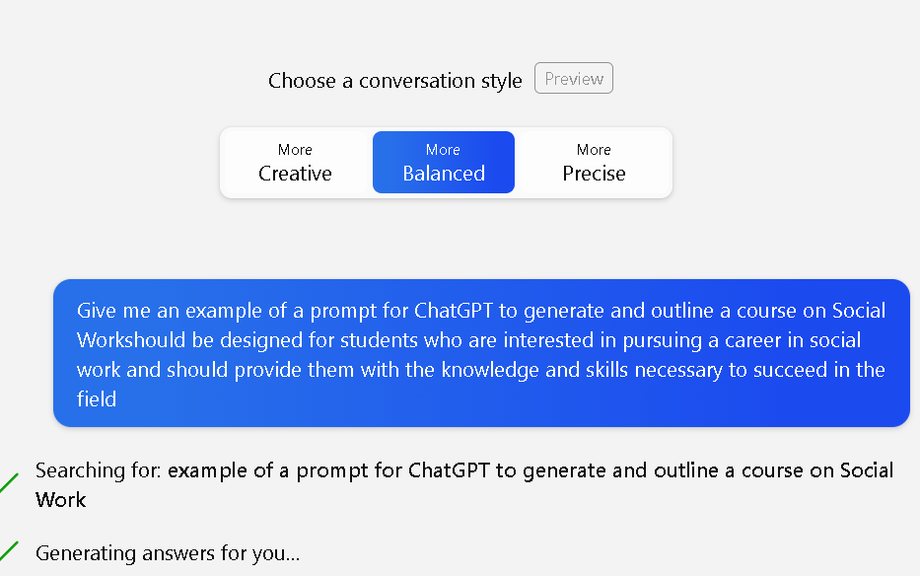
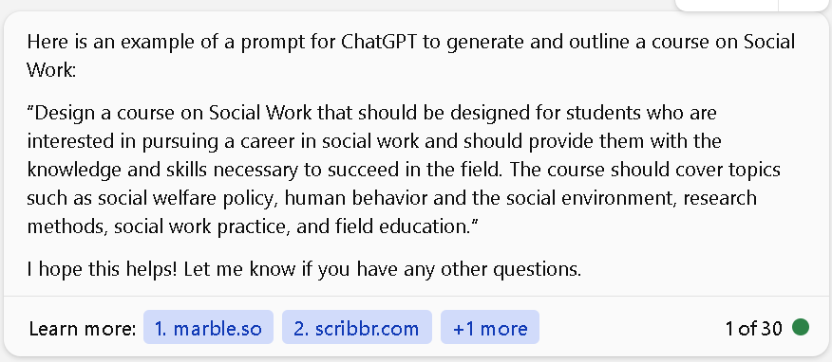

Slide 15
Answer BING
+++++++++++++++++++++++++++++++++++++++++++++++++++++++++++++++
“Create a course on Social Work that covers the following topics: Introduction to Social Work, Social Work Ethics, Social Work Practice, Social Work Research, and Social Work Policy.
The course should be designed for students who are interested in pursuing a career in social work and should provide them with the knowledge and skills necessary to succeed in the field.”
+++++++++++++++++++++++++++++++++++++++++++++++++++++++++++++++

Slide 16
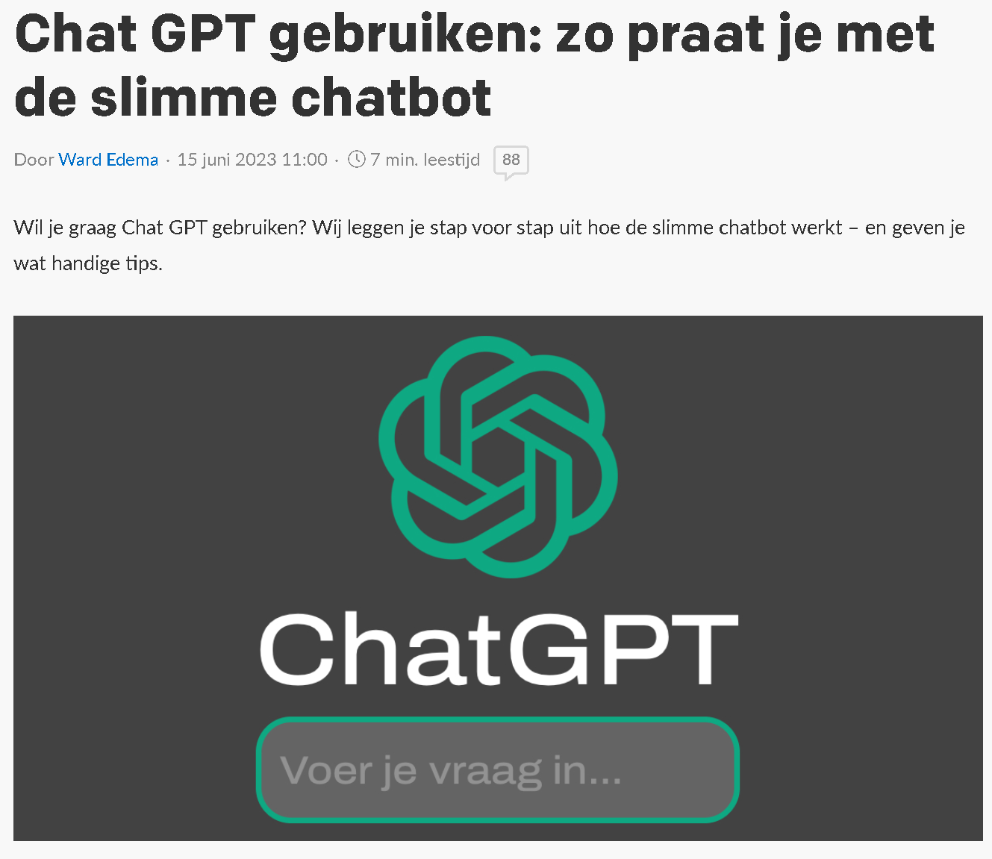


Hoe krijg je toegang tot ChatGPT?
https://platform.openai.com/signup?launch
https://apps.apple.com/nl/app/openai-chatgpt/id6448311069

Slide 17

Ask ChatGPT
+++++++++++++++++++++++++++++++++++++++++++++++++++++++++++++++++++++++++
“Create a course on Social Work that covers the following topics:
Introduction to Social Work, Social Work Ethics,
Social Work Practice, Social Work Research,
and Social Work Policy.
The course should be designed for students who are
interested in pursuing a career in social work and
should provide them with the knowledge and skills
necessary to succeed in the field.”
+++++++++++++++++++++++++++++++++++++++++++++++++++++++++++++++++++++++++
https://chat.openai.com/c/7d83f39c-db94-4331-a1a8-4c4646dfc7bf

Slide 18
“Prompt Recepten”
Leren Schrijven

Slide 19
PROMPT
Een prompt is een natuurlijke taal instructie gericht aan een conversationele AI-agent met als doel om de werking ervan te verbeteren of te verfijnen.

Slide 20
PROMPT-ENGINEERING
Het creatieve proces van het schrijven van een effectief prompt-recept wordt in het Engels
"prompt engineering" genoemd.
Het schrijven van prompt-recepten
---pseudo-Code---
is een talige manier van het programmeren van "bevroren" voorgetraind taalmodellen.

Slide 21
Wat is het belang van Prompt Recepten Schrijven?
Sturen van de mate van taakgerichtheid door
reduceren van variatie in het antwoord zodat de kans groter wordt dat de uitkomst correct is.

Slide 22
Prompt Recept Structuur
Een prompt is opgebouwd uit de volgende elementen:
Instructie(s)
Context
Invoergegevens
Uitvoer-indicator
Classificeer de onderstaande tekst als neutraal, negatief of positief
Text: Ik vond het eten wel zozo.
Sentiment:

Slide 23
Prompt recept schrijf technieken
Few-shot prompts (In Context Leren)
Chain-of-thought (CoT) reasoning
Self-Consistency
Knowledge Generation Prompting
ReAct

Slide 24

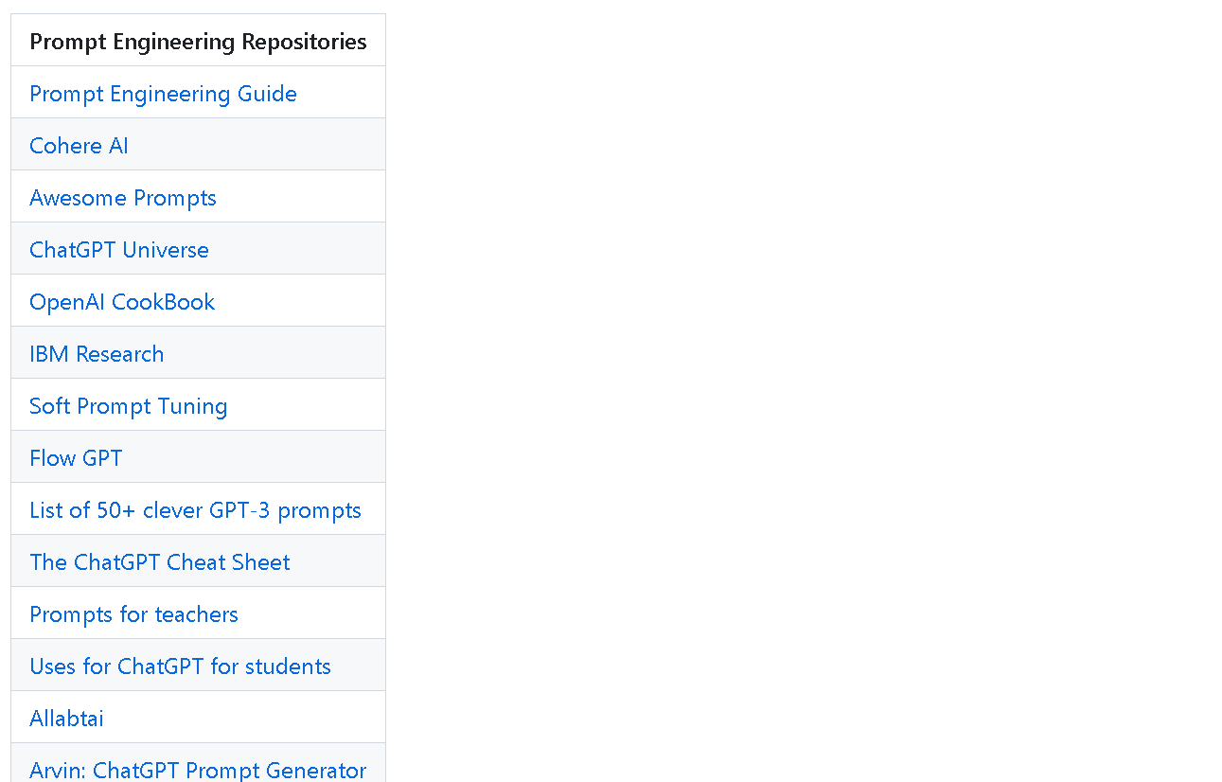
PROMPT Receptuur Methoden
Prompt Engineering Repositories
Prompt Engineering Guide
Cohere AI
Awesome Prompts
ChatGPT Universe
OpenAI CookBook
IBM Research
Soft Prompt Tuning
Flow GPT
List of 50+ clever GPT-3 prompts
The ChatGPT Cheat Sheet
Prompts for teachers
Uses for ChatGPT for students
Allabtai
Arvin: ChatGPT Prompt Generator
https://github.com/HR-ChatGPT/ChatGPT-UITGELEGD#15-prompt-pattern-engineering-voorbeelden

Slide 25
“In Context
Learning”

Slide 26
In-Context Leren {ICL}
vereist veel tijd
hoog sturend
taak specifiek
Few-shot (FS)
+ weinig taak specifieke gegevens nodig
+ gebruikte uitvoer indicator is niet fout gevoelig
vereist oefening en grote woordenschat
One-shot (1S)
+ meest natuurlijke vorm van het geven van een opdracht
vereist zeer veel oefening en taalkundigheid
Zero-shot (0S)
+ vereist nauwelijks extra inspanning
- Antwoorden zijn vaak dubbelzinnig en/of incorrect en/of wartaal
Snel
generaliserend openeinde output

Slide 27

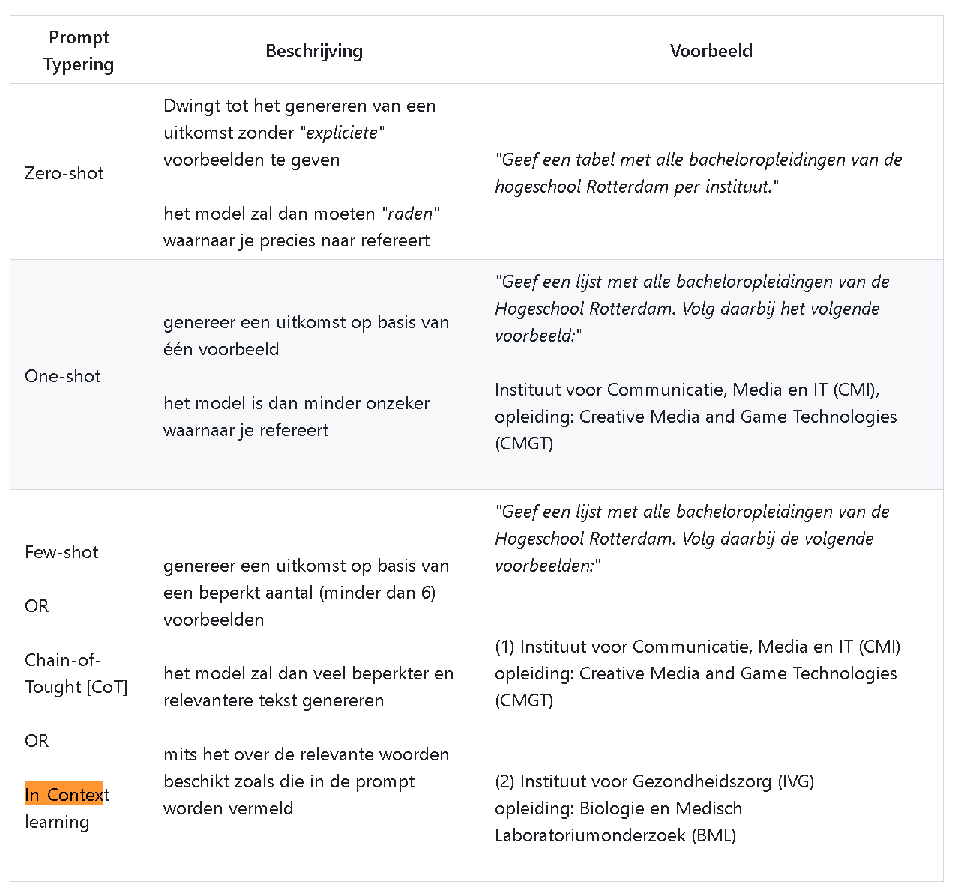
In-Context Leren {ICL}
Snel
generaliserend openeinde output
https://github.com/HR-ChatGPT/ChatGPT-UITGELEGD#0e-kan-chatgpt-benut-worden-als-beoordelingsinstrument
vereist veel tijd
hoog sturend
taak specifiek

Slide 28
In-Context Leren
DIY {do it yourself}

Slide 29
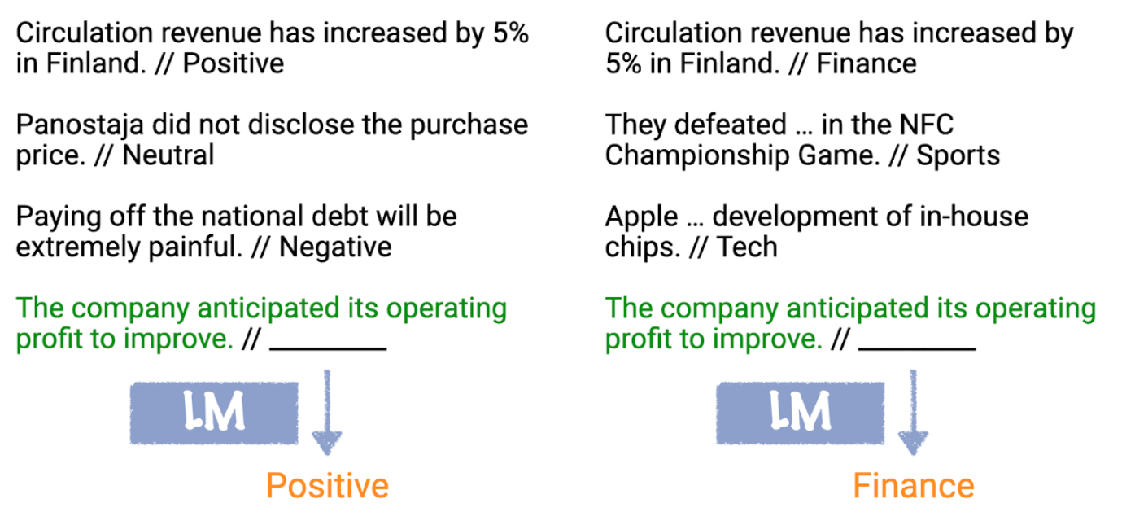

PROMPT In-Context Leren
https://ai.stanford.edu/blog/understanding-incontext/

Slide 30
“Chain of Thought”
denkketen

Slide 31
"Chain-of-Thought" ---gedachtenketen---
Een Chain-of-Thoughts kan worden beschouwd als een vorm van
Logisch Redeneren: het proces van het opbouwen van een argumentatie.
Chain-of-thought prompts zijn een soort "Few-shot prompting" waarbij de prompt bestaat uit een "keten van gedachten" die het model moet volgen om de juiste woorden te kiezen.
Dit is een belangrijke stap in het proces van het creëren van een "specifieke context" en dus de gewenste uitkomst. Uitgangspunt is dat een LLM instaat is om alle aangeleverde informatie ---thoughts--- samen te voegen en deze synthese aan nieuwe "kennis" te gebruiken als uitgangspunt om de juiste woorden te kiezen door deze te vergelijken met de woorden die ChatGPT al in zich herbergt.

Slide 32
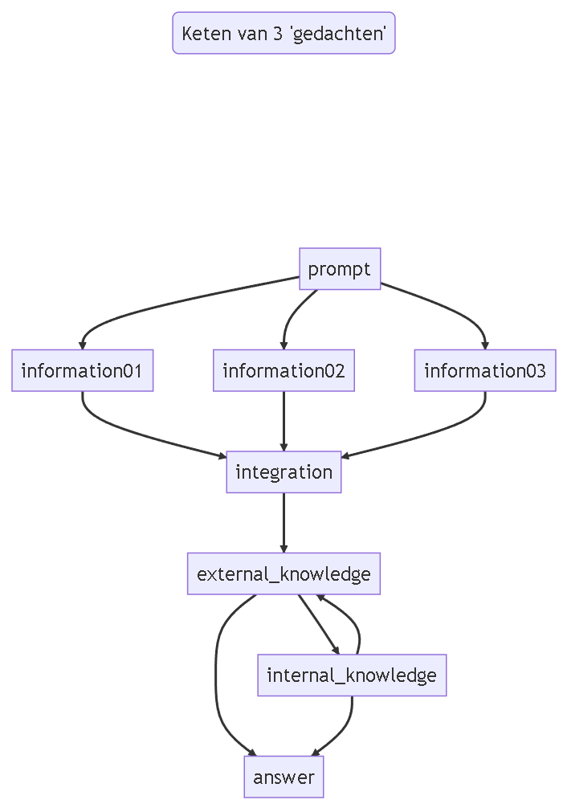
GitHub - HR-ChatGPT/ChatGPT-UITGELEGD: Leer hoe ChatGPT betrouwbaar en verantwoord te gebruiken.

Slide 33
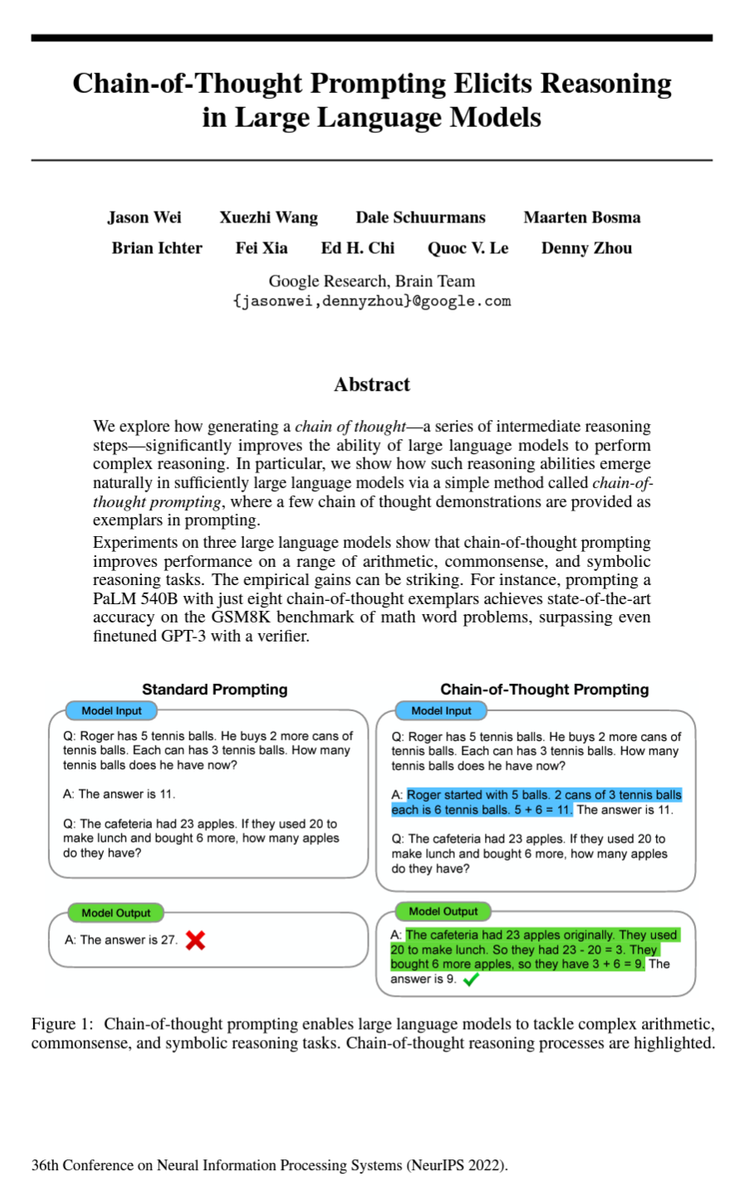

https://arxiv.org/pdf/2201.11903

Slide 34
Chain-of-thought prompt engineering
SAT exam answering
DIY {do it yourself}

Slide 35

PROMPT Aanwijzingen:
In de volgende vraag wordt een verwant
paar woorden of zinnen gevolgd door vijf
paren van woorden of zinnen.
Kies het paar dat het beste een relatie uitdrukt die vergelijkbaar is met die in het oorspronkelijke paar.
OPSCHEPPER::BESCHEIDEN
A) PRILLE : ERVARING
B) VERDUISTERAAR : HEBZUCHT
C) MUURBLOEMPJE : VERLEGENHEID
D) INVALIDE : KWAAL
E) KANDIDAAT: AMBITIE
Laten we dit probleem oplossen door het op te splitsen in stappen.
Begin met aan te geven hoeveel stappen er nodig zijn om de vraag te beantwoorden.
Stap 1: Lees het oorspronkelijke paar
Stap 2: Lees de vijf paren
Stap 3: Kies het paar dat het best een relatie uitdrukt die vergelijkbaar is met die in het oorspronkelijke paar.
https://arxiv.org/pdf/2102.07350.pdf

Slide 37
DIY {ISO use-case}

Slide 38
Use Case
CURSUS
Handleiding
Sociale kwaliteit in de stad – 2023/2024
Social Work jaar 1

Slide 39
Gebruikte Bronnen: https://www.zdnet.com/article/how-to-use-chatgpt-to-summarize-a-book-article-or-research-paper/
https://www.awesomescreenshot.com/blog/knowledge/can-chat-gpt-summarize-text
TLDR: Extreme Summarization of Scientific Documents
https://edusupport.rug.nl/2430402634
PROMPT:
Samenvatten
In Dutch TLDR:
xxxxxxxxxxxxxxxxxxxxxxxxxxxxxxxxxxx
xxxxxxxxxxxxxxxxxxxxxxxxxxxxxxxxxxx
xxxxxxxxxxxxxxxxxxxxxxxxxxxxxxxxxxx
https://chat.openai.com/share/75b334ea-d67a-4f30-9cfa-9a9621a59ddc

Slide 40
PROMPT:
Samenvatten
we introduce Extreme TLDR generation, a new form of extreme
summarization for paragraphs . TLDR generation involves high
source compression, removes stop words and summarizes the
paragraph whilst retaining meaning . The result is the shortest
possible summary that retains all of the original meaning and
context of the paragraph.
Example
Paragraph:
====>INSERT TEXT TO SUMMARIZE HERE<=====
Extreme TLDR:

Slide 41
PROMPT:
Analyse (testen op leerresultaat consistentie)
+ Casus genereren
Maak een tabel van de onderstaande tekst:
xxxxxxxxxxxxxxxxxxxxxxxxxxxxxxxxxxx
Kun je aangeven welke leerresultaten horen bij welke cursusdoelen?
Ok maar nu in tabel vorm.
Kun je voorbeelden geven voor elk van de leerresultaten in tabelvorm?
Beschrijf een casus dat zich afspeelt in Rotterdam voor voorbeeld bij
leerresultaat 1b in 250 woorden voor een eerstejaars bachelor in sociaal werk.
https://chat.openai.com/share/d6b872f2-dd56-4880-b6a1-8c5b3124e62b

Slide 42
PROMPT:
Analyse (testen op consistentie Lesdoelen)
Geef aan welk niveau van Bloom het onderstaande lesdoel voldoet:
Les heeft als titel: Sociale kwaliteit onder druk: klimaatcrisis en sociale kwaliteit
1ste Lesdoel:
Aan het eind van het hoorcollege begrijp jij hoe de klimaatcrisis aspecten van sociale kwaliteit onder druk zet.
2de Lesdoel: In dit werkcollege werk je aan de volgende doelen:
Je kan uitleggen hoe de klimaatcrisis aspecten van sociale kwaliteit onder druk zet, aan de hand van onder andere de tekst van Jansen (2021).
Je kan aan de hand van een opgehaald individueel verhaal illustreren hoe de klimaatcrisis de sociale kwaliteit van mensen op individueel niveau onder druk zet.
Je hebt handvatten voor het zelfstandig voeren van gesprekken met inwoners over de impact van de klimaatcrisis op hun leven.
2) Geef de uitkomst van de relevante niveau's m.b.t.
de bovenstaande lesdoelen in termen van de taxonomie + niveaus van Bloom in tabelvorm
3) Vul de tabel aan met nieuwe lesdoelen voor de nog ontbrekende Bloom Niveau’s
4) Formuleer voor de toegevoegde 3de en 4de lesdoel een opdracht inclusief casus
beschrijving die zich afspeelt in Rotterdam.
5) Vulde de bovenstaande tabel aan met een kolom waarin wordt beschreven welke
feedback van belang is voor de student om aan lesdoel te kunnen voldoen
https://chat.openai.com/share/7416d48f-55d3-4e71-8416-8bb5c60051da

Slide 43
In-Context Leren Use Case
DIY {do it yourself}
CURSUS
Handleiding
Sociale kwaliteit in de stad – 2023/2024
Social Work jaar 1

Slide 44
PROMPT (GROEP A):
Analyse (testen op consistentie Rubrics)

Slide 45
CONTEXT:
Cursusdoel | Onderdeel opdracht | Goed (8-10 punten) | Voldoende (6-7 punten) | Onvoldoende 0-5 punten) | Punten x weging
1.De student kan aan de hand van een persoonlijk verhaal van een inwoner van de stad illustreren hoe een sociale vraagstuk effect heeft op de kwaliteit van diens sociaal functioneren. | Introductie Je schrijft een introductie op het vraagstuk. Omvang: ca 0,25-0,5 A4 | De student geeft een heldere introductie op het vraagstuk. De student legt op volledige wijze uit: - voor welke 3 relevante betrokkenen dit vraagstuk belangrijk is; - wat voor deze betrokkenen op het spel staat in relatie tot de sociale kwaliteit van de stad. De student gebruikt hierbij nieuwsmedia en minimaal 1 bron uit de cursus over sociale kwaliteit. | De student geeft een heldere introductie op het vraagstuk. De student bespreekt beknopt: Voor welke 2 relevante betrokkenen dit vraagstuk belangrijk is; Wat voor deze betrokkenen op het spel staat in relatie tot sociale kwaliteit van de stad De student gebruikt hierbij nieuwsmedia en minimaal 1 bron uit de cursus over sociale kwaliteit. | De introductie op het vraagstuk ontbreekt of is onvolledig, bijvoorbeeld doordat correcte uitwerking ontbreekt van Belangrijke betrokkenen en wat er voor hen op het spel staat De link naar sociale kwaliteit Relevante bronnen | Punten x 1 = totaal
 | Individueel verhaal Je illustreert met (fragmenten uit) een individueel verhaal van een inwoner hoe het gekozen sociaal vraagstuk effect heeft op de kwaliteit van diens sociaal functioneren. Het volledige verhaal voeg je toe in de bijlage. Omvang: ca 0,5 A4. | De student voldoet aan de niveaubeschrijving bij voldoende EN De student maakt duidelijk hoe dit individuele verhaal samenhangt met het werk van social workers OF overheidsbeleid rondom het sociale vraagstuk. | De student illustreert navolgbaar met een individueel verhaal van een inwoner van de stad hoe het gekozen sociaal vraagstuk effect heeft op de kwaliteit van diens sociaal functioneren. Daarbij legt de student verbindingen naar de minimaal 1 bron uit de cursus over sociale netwerken of sociaal kapitaal en minimaal 1 bron uit de cursus gericht op het gekozen vraagstuk. | De student illustreert niet of onvoldoende met een individueel verhaal van een inwoner van de stad hoe het gekozen sociaal vraagstuk effect heeft op de kwaliteit van diens sociaal functioneren. Hierbij is bijvoorbeeld het verhaal niet verbonden aan sociale kwaliteit en/of relevante literatuur. | Punten x 2 = totaal

Slide 46

PROMPT(GROEP B):
Bronnen (aanvullen {via Bing}
met relevante bronnen)

Slide 47
CONTEXT:
Onderwerpen die in ieder geval aan bod komen in het hoorcollege | Bronnen uit de cursus: zeker gebruiken | Aangeraden overige bronnen
Hoe de overheid van belang is bij o.a. collectieve actie- problemen | Woerdman, E. & Krol, E. (2022). Politiek en Beleid in het Sociale Domein. In: De maatschappelijke context van sociaal werk. Tweede druk. Noordhoff Uitgevers BV, pp. 79-92
De manier waarop problemen worden gedefinieerd | Idem
Uitleg van wat beleid is en voorbeelden | Site gemeente Rotterdam
Welke instrumenten heeft de (stedelijke) overheid tot diens beschikking voor het werken aan sociale kwaliteit? | Woerdman, E. & Krol, E. (2022). Politiek en Beleid in het Sociale Domein. In: De maatschappelijke context van sociaal werk. Tweede druk. Noordhoff Uitgevers BV, pp. 79-92
Waarom is stedelijk beleid relevant voor sociaal werkers die werken aan de sociale kwaliteit in de stad? | Woerdman, E. & Krol, E. (2022). Politiek en Beleid in het Sociale Domein. In: De maatschappelijke context van sociaal werk. Tweede druk. Noordhoff Uitgevers BV, pp. 79-92 Verharen, L., Van Pelt, M., en Sleegers, R. (2021). Maatschappelijk geëngageerd werken in de wijk. In: De Brabander, R., Kaulingfreks, F., Ham, M. (2021). Sociaal weerwerk. Van Gennip: 119-136.

Slide 48
Presentatie (GROEP A):
Analyse (testen op consistentie Rubrics)

Slide 49
PRESENTATIE(GROEP B):
Bronnen (aanvullen
met relevante bronnen)

Slide 50
DIY {Course Development}

Slide 51
Proof-of Concept:
Vanuit een ontwerpopdracht {blauwdruk}
module sociale kwaliteit in de stad
m.b.v. Prompt Engineering
te komen tot een Minimal Viable Product {MVP}
dat binnen een week door
een team van onderwijsontwerpers en docenten
tot een volwaardig product {docenten cursushandleiding}
kan worden uitgewerkt.​
DIY {do it yourself}
Duur:
50 minuten

Slide 52
Context

Slide 53
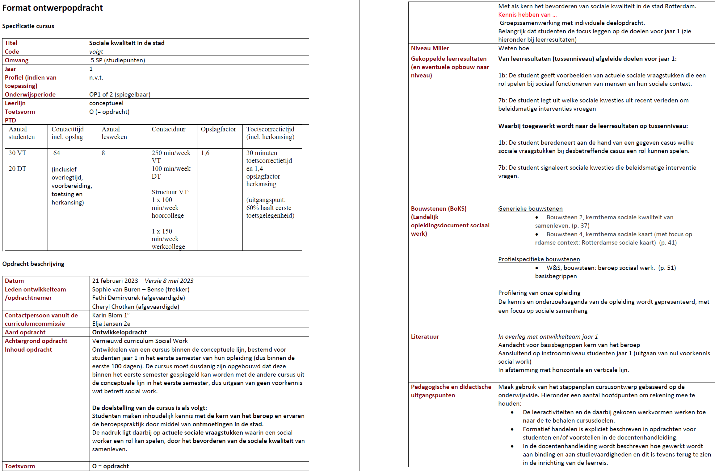
Context

Slide 54
Relevante Bronnen
(20 juni 2023):
Strategies to Enhance Course Designs
A Prompt Pattern Catalog to Enhance Prompt Engineering with ChatGPT
https://www.learnworlds.com/chatgpt-create-online-courses/
https://nerdynav.com/online-course-with-chatgpt/
https://www.teachfloor.com/blog/create-a-course-using-chatgpt-a-guide-to-ai-course-design
How Useful are Educational Questions Generated by Large Language Models?
https://unf.pressbooks.pub/chatgptinhighereducation/chapter/chatgpt-proof-your-course/
https://graphy.com/blog/use-chatgpt-for-course-creation-to-enhance-your-content-and-save-time-cli4k3b5p446233tpfsyg42uxf/
Recommendations for Social Work Researchers and Journal Editors on the Use of Generative AI and Large Language Models
ChatGPT bij het ontwerpen van formatief handelen
Course Development
Using ChatGPT

